Slide 1
Capítulo 4
Análise Léxica e Análise Sintática
Notes:
‹#›

Slide 2
Capítulo 4 - Tópicos
Introdução
Análise Léxica
O Problema da Análise Sintática
Análise Sintática Descendente
Análise Sintática Ascendente
Copyright © 2015 Pearson. All rights reserved.
1-‹#›
Notes:
‹#›

Slide 3
Introdução
Todos os tipos de implementação de LP (compilação, interpretação pura e híbridos) utilizam de análise do código fonte
Quase toda a análise sintática é baseada na descrição da sintaxe do código da linguagem (FNB)
Copyright © 2015 Pearson. All rights reserved.
1-‹#›
Notes:
‹#›

Slide 4
Análise Sintática
A análise sintática de um processador de linguagens consiste em duas partes:
Analisador léxico (matematicamente um autômato finito baseado em uma gramática regular)
Analisador sintático também chamado de parser (matematicamente, um autômato com pilha baseado em uma Gramática Livre de Contexto – GLC ou na FNB)
Copyright © 2015 Pearson. All rights reserved.
1-‹#›
Notes:
‹#›

Slide 5
Vantagens do uso da FNB para Descrever a Sintaxe
Fornece uma descrição clara e concisa da sintaxe
O analisador sintático pode ser baseado na FNB
Manter o analisador baseado na FNB é mais fácil
Copyright © 2015 Pearson. All rights reserved.
1-‹#›
Notes:
‹#›

Slide 6
Razões para Separar a Análise Léxica da Análise Sintática
Simplicidade – abordagens menos complexas podem ser utilizadas para análise léxica, separando-as do parser
Eficiência – a separação permite otimização da análise léxica
Portabilidade – parte da análise léxica pode não ser portável, mas a sintática é
Copyright © 2015 Pearson. All rights reserved.
1-‹#›
Notes:
‹#›

Slide 7
Análise Léxica
Análise léxica é um casador de padrões, que busca encontrar uma subcadeia em uma cadeia analisando os padrões
Análise léxica é o front-end para o parser
Identifica subcadeias no código fonte, e os agrupa logicamente, atribuindo códigos internos aos agrupamentos de acordo com a estrutura
Token é o código interno, associado a um ou vários lexemas (variáveis – IDENT, + é o OP_SOMA)
Copyright © 2015 Pearson. All rights reserved.
1-‹#›
Notes:
‹#›

Slide 8
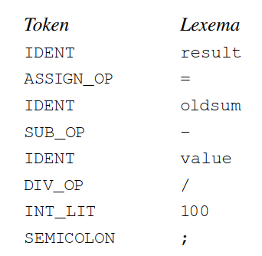
Análise Léxica
result = oldsum – value / 100;
Copyright © 2015 Pearson. All rights reserved.
1-‹#›
Notes:
‹#›

Slide 9
Análise Léxica
Análise léxica é uma função chamada pelo parser quando precisa do próximo token
Três abordagens:para o analisador léxico
Escrever uma descrição formal dos tokens e usar uma ferramenta que constrói a tabela da análise léxica a partir da descrição
Montar um diagrama de estado que descreve os tokens e escrevem um programa que implementa o diagrama de estado
Montar um diagrama de estado que descreve os tokens e construir à mão a tabela da análise léxica que implementa o diagrama
Copyright © 2015 Pearson. All rights reserved.
1-‹#›
Notes:
‹#›

Slide 10
Projeto do Diagrama de Estados
Um diagrama de estados com transições a partir de todos os caracteres da linguagem seria muito extenso
Exemplo:
L = {w ϵ {a,b,c,d,e,f,g,h,i,j,k,l,m,n,o,p,q,r,s,t,u,v,w, x,y,z,A,B,C,D,E,F,G,H,I,J,K,L,M,N,O,P,Q,R,S,T,U,V,W,X,Y,Z,0,1,2,3,4,5,6,7,8,9,_} / w é um identificador em C}
Copyright © 2015 Pearson. All rights reserved.
1-‹#›
Notes:
‹#›

Slide 11
Análise léxica
Em muitos casos, as transições podem ser combinadas para simplificar o diagrama
Quando reconhecer um identificador, todas as letras maiúsculas e minúsculas são equivalentes
Usar uma classe de caracteres ao invés das letras
Quando reconhecer um inteiro, todos os dígitos são equivalentes, usar uma classe
Copyright © 2015 Pearson. All rights reserved.
1-‹#›
Notes:
‹#›

Slide 12
Análise Léxica
Palavras reservadas e identificadores podem ser reconhecidos juntos (ao invés de tratar cada palavra reservada no diagrama)
Usar uma tabela para determinar se um possível identificador é uma palavra reservada
Copyright © 2015 Pearson. All rights reserved.
1-‹#›
Notes:
‹#›

Slide 13
Análise Léxica – Exemplo diagrama
Monte um AFD que reconheça números inteiros, reais e nomes de variáveis.
Considere que nomes de variáveis precisam ter pelo menos uma letra, e qualquer tamanho
Copyright © 2015 Pearson. All rights reserved.
1-‹#›
Notes:
‹#›

Slide 14
Análise Léxica – Exemplo diagrama
Copyright © 2015 Pearson. All rights reserved.
1-‹#›
Notes:
‹#›

Slide 15
Análise Léxica
Funções úteis
getChar – pega o próximo caracter da entrada, coloca em nextChar, e determina a classe, colocando-o em charClass
addChar – adiciona o caracter de nextChar à variável que está processando o lexema
lookup – determina se a cadeia do lexema é uma palavra reservada retornando um código
Copyright © 2015 Pearson. All rights reserved.
1-‹#›
Notes:
‹#›

Slide 16
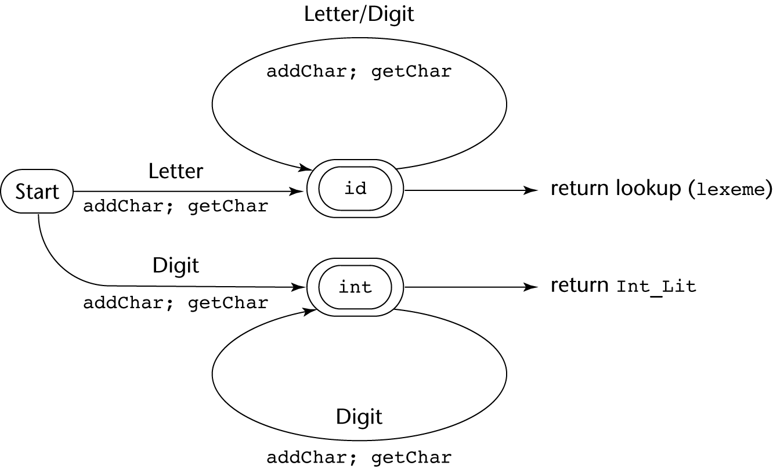
Diagrama de Estados
Copyright © 2015 Pearson. All rights reserved.
1-‹#›
Notes:
‹#›

Slide 17
Analisador Léxico
Implementação:
🡪 front.c (páginas 166-170)
- Dado a entrada (sum + 47) / total o programa produz a saída:
Next token is: 25 Next lexeme is (
Next token is: 11 Next lexeme is sum
Next token is: 21 Next lexeme is +
Next token is: 10 Next lexeme is 47
Next token is: 26 Next lexeme is )
Next token is: 24 Next lexeme is /
Next token is: 11 Next lexeme is total
Next token is: -1 Next lexeme is EOF
Copyright © 2015 Pearson. All rights reserved.
1-‹#›
Notes:
‹#›

Slide 18
O Problema da Análise Sintática
Objetivos da análise sintática, dado um programa:
Encontrar todos os erros sintáticos, e para cada erro, apresentar uma mensagem de diagnóstico, e se recuperar rapidamente
Produzir a árvore de análise sintática, ou ao menos um caminho da árvore para o programa
Copyright © 2015 Pearson. All rights reserved.
1-‹#›
Notes:
‹#›

Slide 19
O Problema da Análise Sintática
Duas categorias de análise sintática
Descendente (Top down) – constrói a árvore sintática começando pela raiz
Usa derivação mais a esquerda
Constrói a árvore usando pré-ordem
Ascendente (Bottom up)– constrói a árvore sintática começando pelas folhas
Usa o inverso da derivação mais à direita
A análise sintática normalmente analisa um token a frente da entrada
Copyright © 2015 Pearson. All rights reserved.
1-‹#›
Notes:
‹#›

Slide 20
O Problema da Análise Sintática
Análise Sintática Descendente
Dado uma forma sentencial, xAα , a análise sintática descendente deve encontrar a regra de A correta para obter a próxima forma sentencial na derivação mais à esquerda, usando somente os primeiros tokens produzidos por A
Algoritmos Descendentes mais comuns:
Análise Sintática Descendente Recursiva: implementação no código
Análise Sintática LL: implementação por meio de tabelas sintáticas
Copyright © 2015 Pearson. All rights reserved.
1-‹#›
Notes:
‹#›

Slide 21
O Problema da Análise Sintática
Análise Sintática Descendente - Exemplo
S -> aA | bB
A -> aaA | bB | cC
B -> bB | cC
C -> cC | c
Como gerar aaabbcc?
S
Copyright © 2015 Pearson. All rights reserved.
1-‹#›
Notes:
‹#›

Slide 22
O Problema da Análise Sintática
Análise Sintática Ascendente
Dado uma forma sentencial, α, a análise sintática ascendente determina qual subcadeia de α é o lado direito de uma regra na gramática que pode ser reduzida para produzir a forma sentencial anterior na derivação mais à direita
Algoritmos Ascendentes mais comuns
Algoritmos da família LR
Copyright © 2015 Pearson. All rights reserved.
1-‹#›
Notes:
‹#›

Slide 23
O Problema da Análise Sintática
Análise Sintática Ascendente - Exemplo
S -> aA | bB
A -> aaA | bB | cC
B -> bB | cC
C -> cC | c
Como gerar aaabbcc?
aaabbcc
Copyright © 2015 Pearson. All rights reserved.
1-‹#›
Notes:
‹#›

Slide 24
O Problema da Análise Sintática
A Complexidade da Análise Sintática
Quando a análise é feita para uma gramática sem ambiguidade, são complexos e ineficientes (O(n³), sendo que n é o tamanho da entrada)
Os compiladores fazem com que a análise sintática rodem sobre um subconjunto de todas as gramáticas sem ambiguidade, executando em tempo linear (O(n), sendo que n é o tamanho da entrada)
Copyright © 2015 Pearson. All rights reserved.
1-‹#›
Notes:
‹#›

Slide 25
Ascendente x Descendente
S -> aA | bB
A -> aaA | bB | cC
B -> bB | cC
C -> cC | c
Quais regras geram: aaaaabbbcc?
Copyright © 2015 Pearson. All rights reserved.
1-‹#›
Notes:
‹#›

Slide 26
Análise Sintática Descendente Recursiva
Consiste em uma coleção de subprogramas, muitos recursivos e produz uma árvore de análise sintática em ordem descendente
FNBE é idealmente adequada para analisadores sintáticos descendentes recursivos, uma vez que a FNBE minimiza o número de não-terminais
Copyright © 2015 Pearson. All rights reserved.
1-‹#›
Notes:
‹#›

Slide 27
Análise Sintática Descendente Recursiva
Gramática na FNBE para expressões simples
<expr> → <term> {(+ | -) <term>}
<term> → <factor> {(* | /) <factor>}
<factor> → id | int_constant | ( <expr> )
Copyright © 2015 Pearson. All rights reserved.
1-‹#›
Notes:
‹#›

Slide 28
Análise Sintática Descendente Recursiva
Considere que temos um analisador léxico chamado lex, que coloca o próximo token em nextToken
O processo de análise quando temos somente uma expressão do lado direito da regra é:
Para cada símbolo terminal no lado direito da regra, esse símbolo é comparado com nextToken, se casar continua, se não é erro
Para cada símbolo não-terminal no lado direito da regra, o analisador sintático é chamado novamente para o não-terminal
Copyright © 2015 Pearson. All rights reserved.
1-‹#›
Notes:
‹#›

Slide 29
Análise Sintática Descendente Recursiva
/* Function expr
Parses strings in the language
generated by the rule:
<expr> → <term> {(+ | -) <term>}
*/
void expr() {
/* Parse the first term */
term();
/* As long as the next token is + or -, call
lex to get the next token and parse the
next term */
while (nextToken == ADD_OP ||
nextToken == SUB_OP){
lex();
term();
}
}
Copyright © 2015 Pearson. All rights reserved.
1-‹#›
Notes:
‹#›

Slide 30
Análise Sintática Descendente Recursiva
Este trecho não detecta erros
Utiliza-se a convenção de que cada rotina da análise sintática deixa o próximo token em nextToken
Copyright © 2015 Pearson. All rights reserved.
1-‹#›
Notes:
‹#›

Slide 31
Análise Sintática Descendente Recursiva
Um não terminal com mais de uma regra no lado direito precisa determinar qual lado direito será processado
A regra correta é escolhida com base no próximo token da entrada (lookahead)
O próximo token é comparado com o primeiro token que pode ser gerado pela regra, até que case com alguma regra
Caso não ache nenhum casamento nas comparações, é um erro sintático
Copyright © 2015 Pearson. All rights reserved.
1-‹#›
Notes:
‹#›

Slide 32
Análise Sintática Descendente Recursiva
Análise Sintática Descendente - Exemplo
S -> aA | bB
A -> aaA | bB | cC
B -> bB | c
C -> ccC | cc
Como gerar aaabcc?
Copyright © 2015 Pearson. All rights reserved.
1-‹#›
Notes:
‹#›

Slide 33
Análise Sintática Descendente Recursiva
/* term
Parses strings in the language generated by the rule:
<term> -> <factor> {(* | /) <factor>)
*/
void term() {
/* Parse the first factor */
factor();
/* As long as the next token is * or /,
next token and parse the next factor */
while (nextToken == MULT_OP || nextToken == DIV_OP) {
lex();
factor();
}
} /* End of function term */
Copyright © 2015 Pearson. All rights reserved.
1-‹#›

Slide 34
Análise Sintática Descendente Recursiva
/* Function factor
Parses strings in the language
generated by the rule:
<factor> -> id | (<expr>) */
void factor() {
/* Determine which RHS */
if (nextToken) == ID_CODE || nextToken == INT_CODE)
/* For the RHS id, just call lex */
lex();
/* If the RHS is (<expr>) – call lex to pass over the left parenthesis,
call expr, and check for the right parenthesis */
else if (nextToken == LP_CODE) {
lex();
expr();
if (nextToken == RP_CODE)
lex();
else
error();
} /* End of else if (nextToken == ... */
else error(); /* Neither RHS matches */
}
Copyright © 2015 Pearson. All rights reserved.
1-‹#›
Notes:
‹#›

Slide 35
Análise Sintática Descendente Recursiva
- Resultado da análise léxica e sintática em (sum + 47) / total
Next token is: 25 Next lexeme is ( Next token is: 11 Next lexeme is total
Enter <expr> Enter <factor>
Enter <term> Next token is: -1 Next lexeme is EOF
Enter <factor> Exit <factor>
Next token is: 11 Next lexeme is sum Exit <term>
Enter <expr> Exit <expr>
Enter <term>
Enter <factor>
Next token is: 21 Next lexeme is +
Exit <factor>
Exit <term>
Next token is: 10 Next lexeme is 47
Enter <term>
Enter <factor>
Next token is: 26 Next lexeme is )
Exit <factor>
Exit <term>
Exit <expr>
Next token is: 24 Next lexeme is /
Exit <factor>
Copyright © 2015 Pearson. All rights reserved.
1-‹#›
Notes:
‹#›

Slide 36
Análise Sintática Descendente Recursiva
A classe de gramáticas LL
O Problema da Recursão à Esquerda
Se uma gramática tem recursão à esquerda, direta ou indiretamente, não é possível utilizar um analisador sintático descendente
Uma gramática pode ser modificada para remover a recursão à esquerda :
Para cada não-terminal A,
Agrupar as regras de A, tal que A → Aα₁ | … | Aα_{m} | β₁ | β₂ | … | β_{n}
na qual nenhuma regra de β‘s começa com A
2. Substituir a regra de A original com
A → β₁A’ | β₂A’ | … | β_{n}A’
A’ → α₁A’ | α₂A’ | … | α_{m}A’ | ε
Copyright © 2015 Pearson. All rights reserved.
1-‹#›
Notes:
‹#›

Slide 37
Análise Sintática Descendente Recursiva
A classe de gramáticas LL
O Problema da Recursão à Esquerda - Exemplo
S -> aAA | bbB
A -> AaB | abA | bbB | cCc
B -> bbB | bb
C -> d
Onde está a recursão?
Como arrumar?
Copyright © 2015 Pearson. All rights reserved.
1-‹#›
Notes:
‹#›

Slide 38
Análise Sintática Descendente Recursiva
Outra característica das gramáticas que não permite análise sintática descendente é obtido a partir do teste de disjunção par a par
A inabilidade de determinar o lado direito correto das regras por meio do lookahead
Def: FIRST(α) = {a | α =>* aβ }
(If α =>* ε, ε is in FIRST(α))
Copyright © 2015 Pearson. All rights reserved.
1-‹#›
Notes:
‹#›

Slide 39
Análise Sintática Descendente Recursiva
Teste de Disjunção par a par:
Para cada não-terminal A na gramática, que tem mais de uma regra, e para cada par de regras de A, tal que A → α_{i} e A → α_{j}, e a seguinte expressão deve ser verdadeira
FIRST(α_{i}) ⋂ FIRST(α_{j}) = φ
- A intersecção dos dois conjuntos deve ser vazia
Copyright © 2015 Pearson. All rights reserved.
1-‹#›
Notes:
‹#›

Slide 40
Análise Sintática Descendente Recursiva
Teste de Disjunção par a par:
Exemplo que não gera problema no teste:
A -> aB | bAb | Bb
B -> cB | d
Exemplo que gera problema no teste:
A -> aB | BAb
B -> aB | b
Copyright © 2015 Pearson. All rights reserved.
1-‹#›
Notes:
‹#›

Slide 41
Análise Sintática Descendente Recursiva
O problema do teste da disjunção pode ser resolvido substituindo:
<variable> → identifier | identifier [<expression>]
por
<variable> → identifier <new>
<new> → ε | [<expression>]
Copyright © 2015 Pearson. All rights reserved.
1-‹#›
Notes:
‹#›

Slide 42
Análise Sintática Ascendente
A análise sintática ascendente deve encontrar uma regra, tal que o lado direito desta regra possa ser reduzido para a forma sentencial anterior à derivação
Copyright © 2015 Pearson. All rights reserved.
1-‹#›
Notes:
‹#›

Slide 43

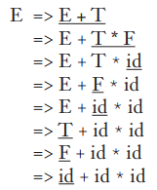
Análise Sintática Ascendente
Considera a seguinte gramática
E a seguinte derivação
Copyright © 2015 Pearson. All rights reserved.
1-‹#›
Notes:
‹#›

Slide 44
Análise Sintática Ascendente
A análise sintática ascendente começa a partir da última linha, e deve retornar a regra inicial
Considere:
E + T * id
Esta regra contém três expressões do lado direito das regras originais E + T, T e id
Se escolher E + T, resulta em E * id, que não é o nosso objetivo
Escolhendo id, temos E + T * F
Copyright © 2015 Pearson. All rights reserved.
1-‹#›
Notes:
‹#›

Slide 45
Análise Sintática Ascendente
Manipuladores da análise sintática
Definição: β is é o manipulador da forma sentencial direita γ = αβw se e somente se S =>*_{rm} αAw =>_{rm} αβw
Defiição: β é uma frase da forma sentencial direita γ se e somente se S =>* γ = α₁Aα₂ =>+ α₁βα₂
=>+ representa com um ou mais passos de derivação
Definição: β é uma frase simples de forma sentencial à direita γ se e somente se S =>* γ = α₁Aα₂ => α₁βα₂
Copyright © 2015 Pearson. All rights reserved.
1-‹#›
Notes:
‹#›

Slide 46
Análise Sintática Ascendente
Intuition about handles (continued):
The handle of a right sentential form is its leftmost simple phrase
Given a parse tree, it is now easy to find the handle
Parsing can be thought of as handle pruning
Copyright © 2015 Pearson. All rights reserved.
1-‹#›
Notes:
‹#›

Slide 47
Análise Sintática Ascendente
Algoritmos de deslocamento e redução (Shift-Reduce)
Reduzir é a ação de substituir um manipulador no topo da pilha da análise sintática com o símbolo correspondente do lado esquerdo da regra
Deslocar é a ação de mover para o próximo token da pilha da análise sintática
Copyright © 2015 Pearson. All rights reserved.
1-‹#›
Notes:
‹#›

Slide 48
Análise Sintática Ascendente
Vantagens no uso de analisadores sintáticos LR
Eles podem ser construídos para todas as linguagens
Eles podem detectar erros sintáticos o mais cedo possível
Copyright © 2015 Pearson. All rights reserved.
1-‹#›
Notes:
‹#›

Slide 49
Análise Sintática Ascendente
Analisadores sintáticos LR devem ser construídos com o uso de ferramentas
Um analisador sintático ascendente pode usar a história inteira do analisador, até o ponto atual, para tomar decisões
As decisões podem ser armazenadas na pilha do analisador sintático
Copyright © 2015 Pearson. All rights reserved.
1-‹#›
Notes:
‹#›

Slide 50
Análise Sintática Ascendente
O conteúdo da pilha de analise sintática para um analisador LR tem a seguinte forma:
(S₀X₁S₁X₂S₂…X_{m}S_{m}, a_{i}a_{i+1}…a_{n}$)
Na qual S são os símbolos de estados
X são os símbolos da gramática
Copyright © 2015 Pearson. All rights reserved.
1-‹#›
Notes:
‹#›

Slide 51
Análise Sintática Ascendente
Analisadores LR são construídos usando a tabela da análise sintática, e a tabela tem dois componentes, o ACTION e o GOTO
ACTION especifica a ação do analisador, dado um estado atual do analisador representado pelo símbolo de estado no topo da pilha e o próximo símbolo
Estados nas linhas e terminais nas colunas
GOTO especifica qual estado colocar no topo da pilha do analisador após a ação de reduzir terminar
Estados nas linhas e não terminais nas colunas
Copyright © 2015 Pearson. All rights reserved.
1-‹#›
Notes:
‹#›

Slide 52
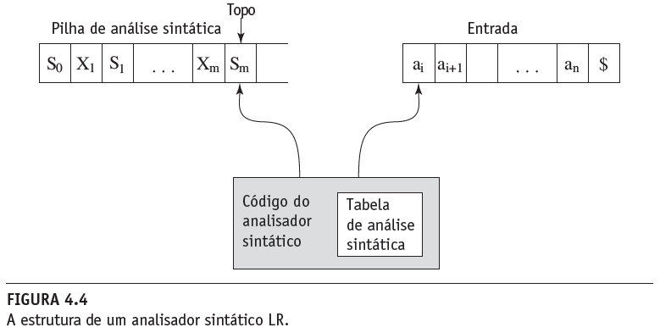
Estrutura de um analisador sintático LR
Copyright © 2015 Pearson. All rights reserved.
1-‹#›
Notes:
‹#›

Slide 53
Análise Sintática Ascendente
Configuração inicial: (S₀, a₁…a_{n}$)
Ações do analisador:
Para um deslocamento, o próximo símbolo da entrada é inserido na pilha com o símbolo de estado que é parte da especificação de deslocamento na tabela ACTION
Copyright © 2015 Pearson. All rights reserved.
1-‹#›
Notes:
‹#›

Slide 54
Análise Sintática Ascendente
Ações do analisador:
Para uma redução, o manipulador deve ser removido da pilha. Como para cada símbolo da gramática na pilha existe um símbolo de estado, o número de símbolos removidos da pilha é duas vezes o de símbolos no manipulador. Após a remoção do manipulador e de seus símbolos de estado associados, o lado esquerdo da regra é inserido e a tabela GOTO é usada com o rótulo da linha sendo o símbolo exposto quando o manipulador e os símbolos foram removidos, e o rótulo da coluna sendo o não terminal que é o lado esquerdo da regra usada na redução
Copyright © 2015 Pearson. All rights reserved.
1-‹#›
Notes:
‹#›

Slide 55
Análise Sintática Ascendente
Ações do analisador
Quando a ação é Accept, a análise sintática está completa e nenhum erro foi encontrado
Quando a ação é Error, o analisador sintático chama uma rotina de tratamento de erros
Copyright © 2015 Pearson. All rights reserved.
1-‹#›
Notes:
‹#›

Slide 56
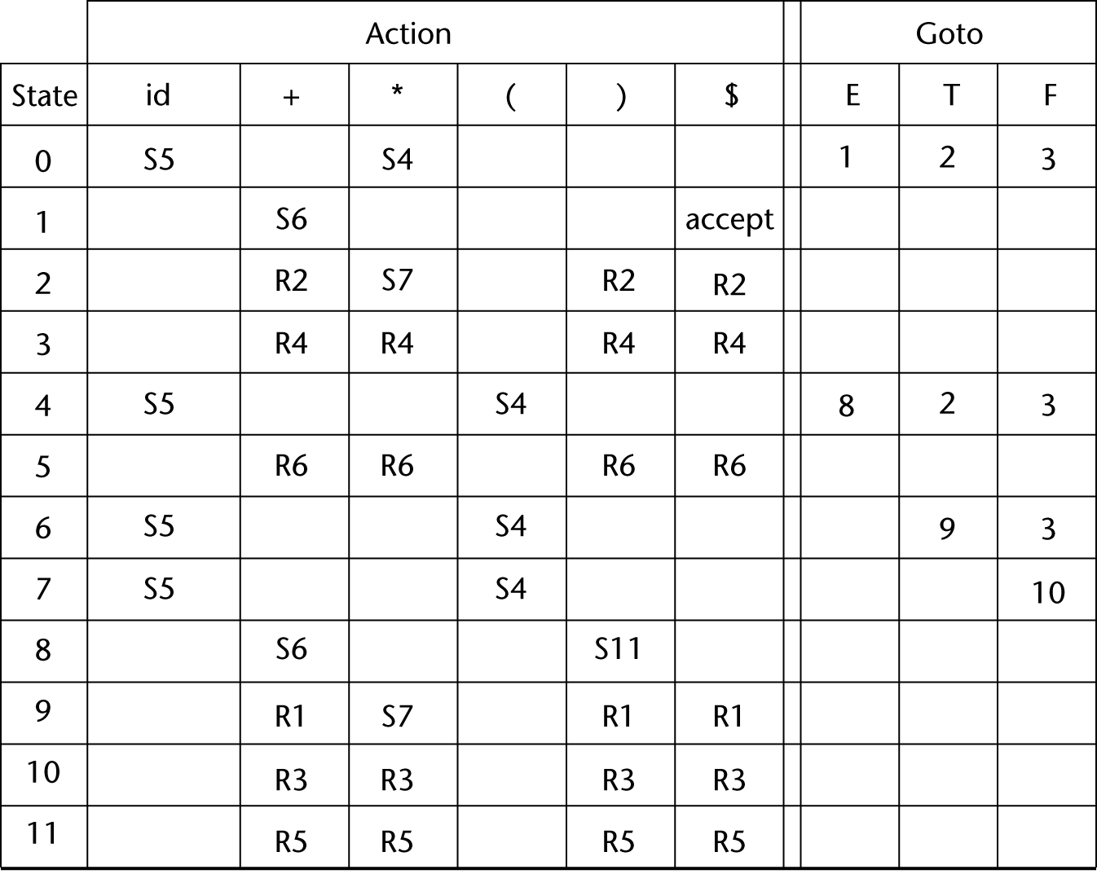
Tabela de Análise Sintática LR
Copyright © 2015 Pearson. All rights reserved.
1-‹#›
Notes:
‹#›

Slide 57
Análise Sintática Ascendente
A tabela de análise sintática pode ser gerada a partir de uma gramática com algumas ferramentas, por exemplo:
yacc
bison
Copyright © 2015 Pearson. All rights reserved.
1-‹#›
Notes:
‹#›

Slide 58
Resumo
Análise léxica é um casador de padrões que isola as partes de pequena escala de um programa, os lexemas
Deteca erros de sintaxe
Produz a árvore de análise sintática
Análise sintática descendente recursiva é um analisador LL que se baseia na FNBE da linguagem
O problema da análise sintática para analisadores sintáticos ascendentes é encontrar a subcadeia da forma sentencial atual que pode ser reduzida ára seu lado esquerdo associado
A família LR de analisadores sintáticos de deslocamento e redução é a abordagem de análise sintática ascendente mais usada
Copyright © 2015 Pearson. All rights reserved.
1-‹#›
Notes:
‹#›

